Slide 1

翻滾吧！熱血IT人
勞動部勞動力發展署高屏澎東分署
廖仁宏
2019-4-22

Slide 2
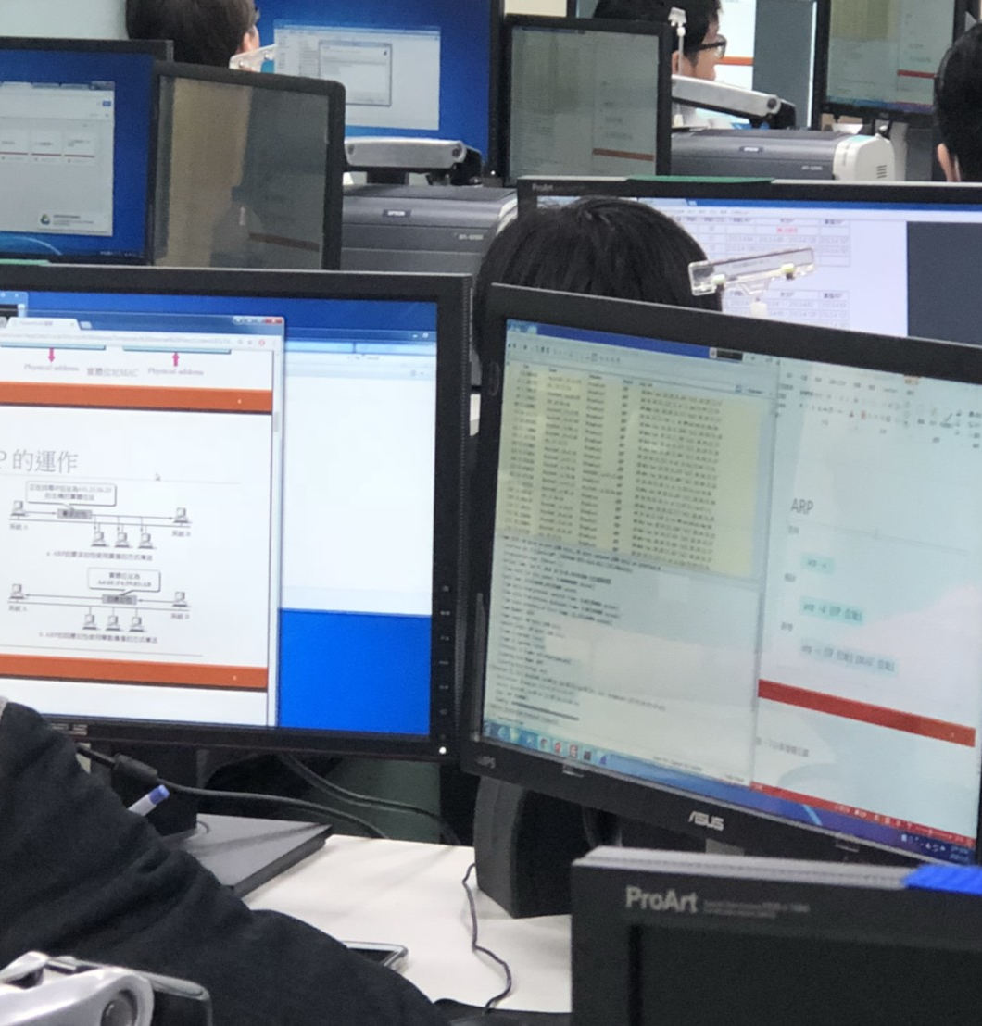
今日主題
講者簡介
心路歷程
產業環境
資訊人的重要性？
讓證據說話
軟體產業與軟體人才
關於我們

Slide 3

講者簡介

Slide 4
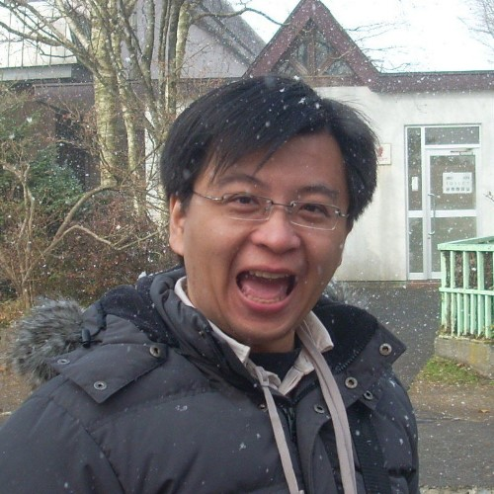
廖仁宏
證照
勞動部勞動力發展署高屏澎東分署
專職聘用訓練師
網頁設計乙級 / 173-000011
電腦軟體應用乙級 / 118-022720
電腦軟體設計丙級 / 119-031075
網頁設計丙級 / 173-003909
電腦軟體應用丙級 / 118-068023
電腦硬體裝修丙級 / 120-050110
會計事務丙級 / 149-109879
雲端APP程式應用人員認證(CmorePaas) / 電教證字第9270852號
學歷
國立屏東科技大學資訊管理所
國立屏東商業技術學院資訊管理系
專長與可授課程
獲獎
Back-End程式設計(ASP.net MVC / ASP.net WebForm)
Front-End程式設計(HTML5、JavaScript、jQuery、Angular)
C#、Java程式語言
響應式網頁設計RWD(Bootstrap)
資料庫設計應用(MS SQL Server)
Web APP程式設計(Cordova)
系統分析與設計(UML)
網頁設計乙丙級、電腦軟體應用乙丙級、電腦軟體設計丙級技術士檢定
105年度勞動部勞動力發展署 最佳訓練師資獎

Slide 5

心路歷程
苦幹實幹的大學求學生活
2007年7月畢業於屏東科技大學資管所
2008年世紀金融海嘯
求職路上巔跛不堪
台灣科技業的興衰
從未想過的老師路
踏入職訓界算是一個美麗的偶然
畢業後一帆風順
也許並不是最好的結果

Slide 6

產業環境
介紹有關軟體研發工作相關產業環境與需求

Slide 7
資訊產業專業人員薪資條件
資訊產業專業人員薪資
經常性薪資總平均為每月63,456元，經常性薪資平均為每月61,207元，非經常性薪資平均為每月2,249元。
初任資訊產業專業人員薪資
經常性薪資總平均為每月33,646元，大學以上平均薪資為每月31,817元，研究所以上平均薪資為每月36,545元。
資料來源:勞動部106年度職類別薪資調查。

Slide 8

Large image
amazon
機器人？
Google
Microsoft
人工智慧？
facebook
Pepper x Microsoft Azure 實現未來購物新體驗

Slide 9

資訊人的重要性？
巨大的產業革命元年
讓我們重新回到 2015 年…..
德國的工業4.0、美國的AMP計劃、中國的製造2025
中華民國的生產力4.0
生產力4.0政府宣導短片
工業4 0 全面啟動
還是基於資訊科技

Slide 10

讓證據說話
讓我們來看一些統計資料，讓證據說話

Slide 11
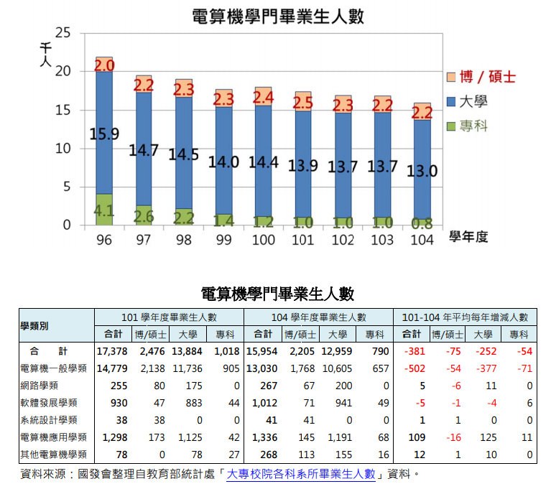
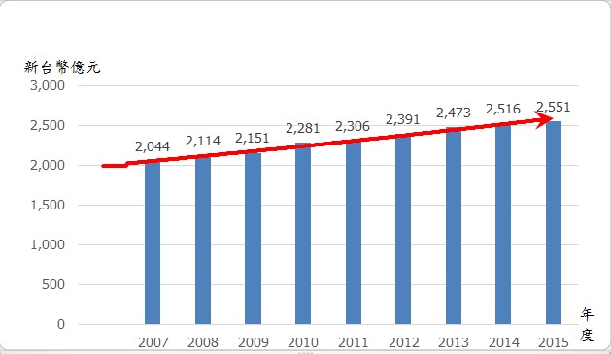
電算機學門畢業生人數資料
每年資訊領域的畢業生總人數達一萬五千人左右。
以畢業生學歷結構來看，研究所以上畢業人數歷年持平，但大學及專科畢業生人數有逐年下降之趨勢，產業人力需求卻持續成長。
為什麼培育人數下降？難道市場沒有需求了？
(資料來源：教育部統計資料)

Slide 12
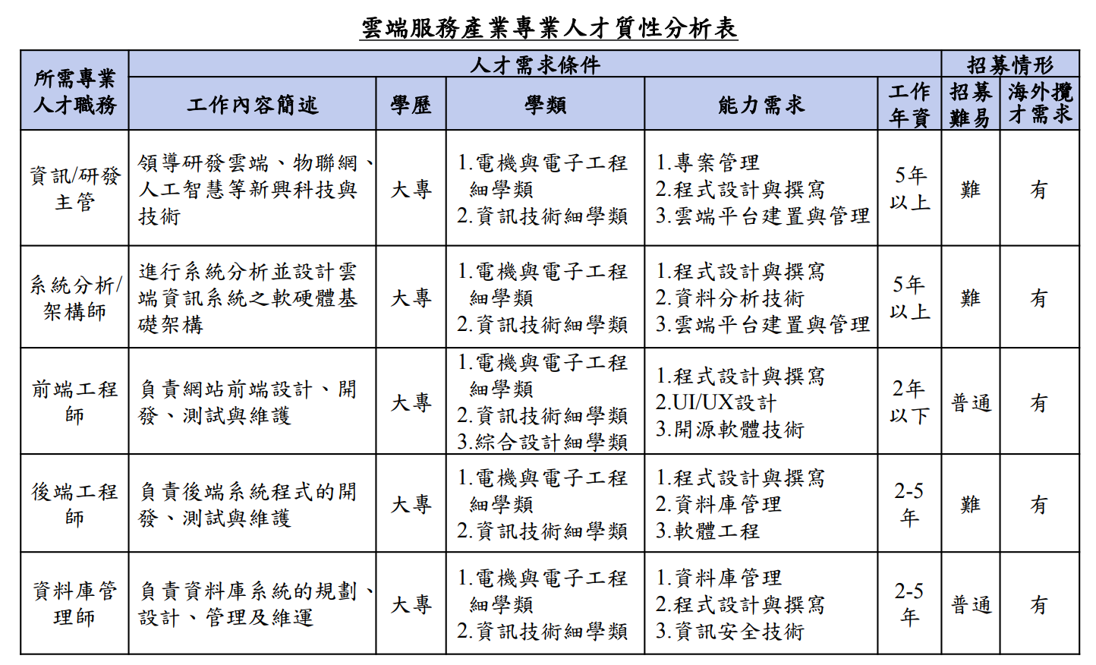
所需專業人才職務與能力需求
各項職務仍以「程式設計撰寫」、「資料庫設計管理」為主要能力需求。
而且廠商認為招募人才相當困難！
既然如此，為何很多資訊學門畢業生找不到事？
（資料來源：經濟部2018-2020重點產業人才需求推估調查）

Slide 13
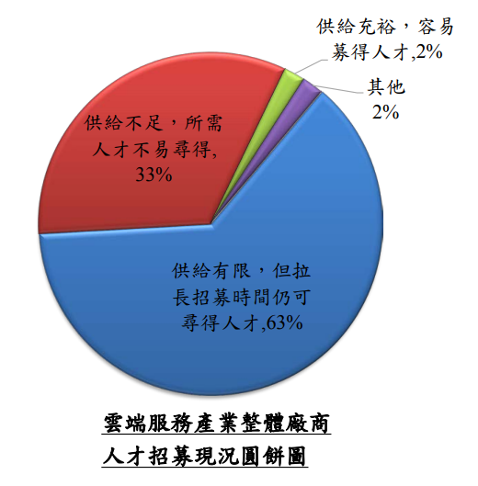
人才供給狀況
有2%廠商表示人才容易尋得。
有33%廠商表示人才不易尋得，有「人才不足」情形。
有63%廠商表示人才供給有限。
雖然資訊學門的畢業生人數多，但人才招募對廠商來說仍然不容易，共佔了96%
（資料來源：經濟部2018-2020重點產業人才需求推估調查）

Slide 14
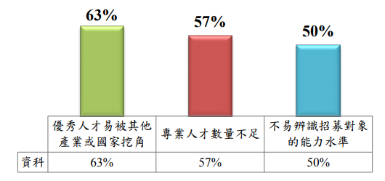
資訊科技類人才運用困難主因
受到其他產業/國家挖角(63%) 。
專業人才數量不足(57%) 。
不易辨識募對象的能力水準(50%)。
不尊重專業議題
人才培育的問題
教育制度的探討
證照的迷思
資訊科技類人才分析(複選)
（資料來源：經濟部2018-2020重點產業人才需求推估調查）

Slide 15
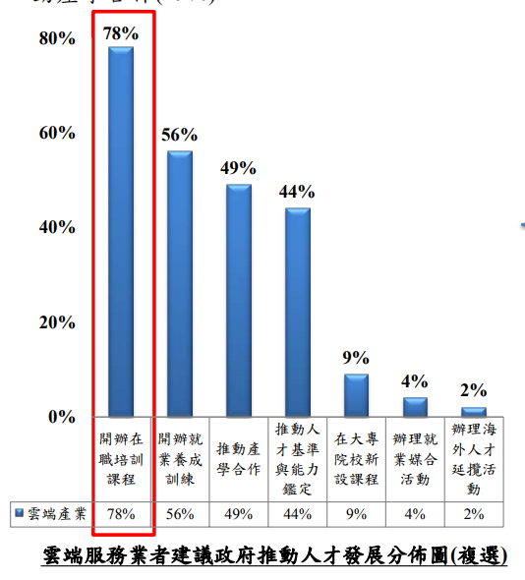
業者建議政府推動人才發展方式
業者建議政府在協助推動人才發展上，企業最主要的需求為開辦在職培訓課程(78%)、其次為開辦就業養成訓練 (56%)、第三為推動產學合作(49%)。
因此企業並不認為以學校本科系學生選才或在大專開設課程等就可以解決人力不足，或難以尋覓適當人才的問題，而是應由政府直接辦理培訓課程。
這是一個有趣又令人感慨的結果
（資料來源：經濟部2018-2020重點產業人才需求推估調查）

Slide 16
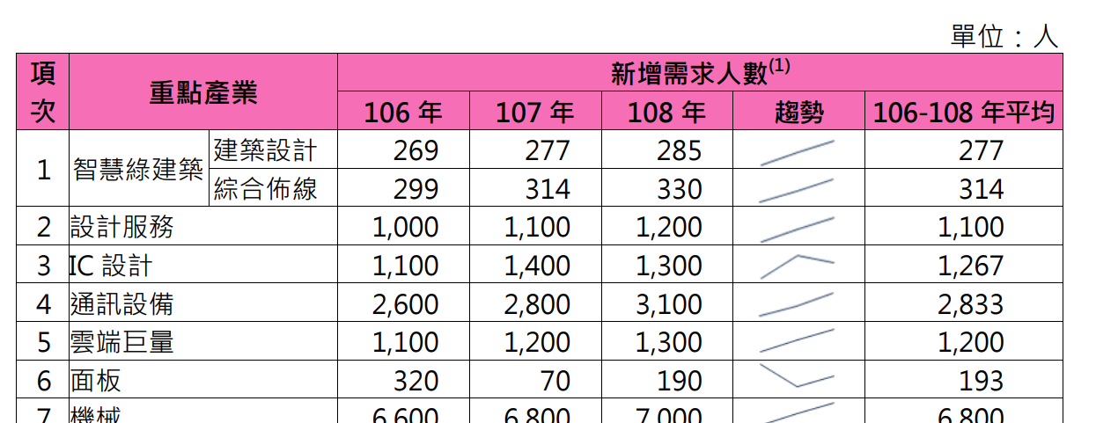
106-108年每年新增需求推估彙總表
受到5G 通訊及物聯網策略佈局加速影響，資通訊及知識服務人才需求穩定攀升，帶動數位經濟的快速發展，預估 106 至 108 年，設計服務、 IC 設計、通訊設備及雲端巨量等資通訊及知識服務相關產業，每年新增需求均大於 1,000 人。
(資料來源：國發會推估資料)

Slide 17
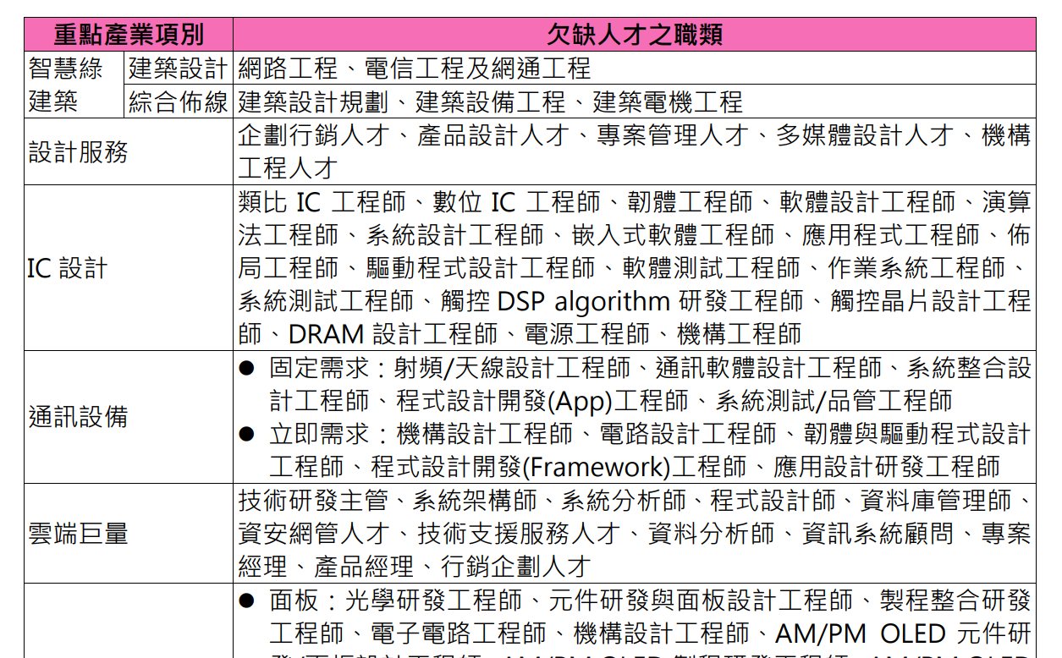
106-108年政府列為重點產業之
「欠缺人才職類」
(資料來源：國發會推估資料)

Slide 18
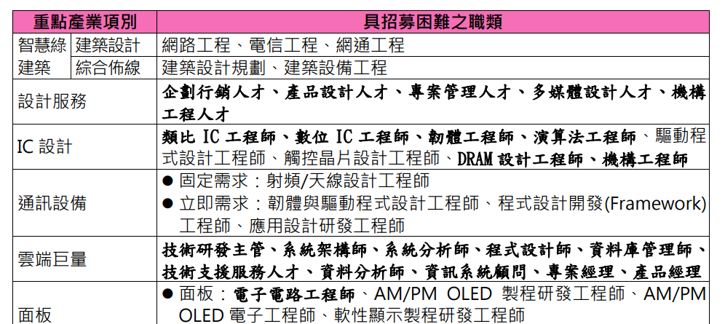
106-108年政府列為重點產業之
「具招募困難之職類」
(資料來源：國發會推估資料)

Slide 19
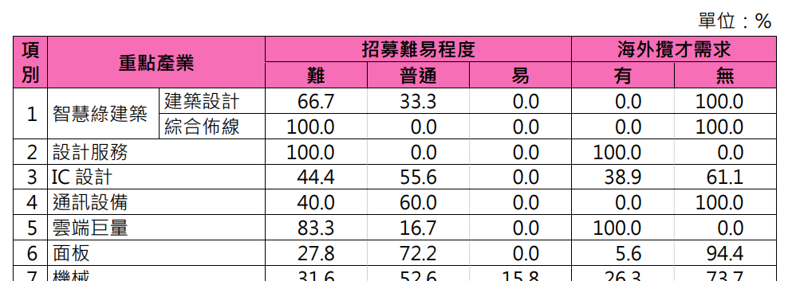
106-108年政府列為重點產業
「所缺職類人才招募情形」
(資料來源：國發會推估資料)

Slide 20
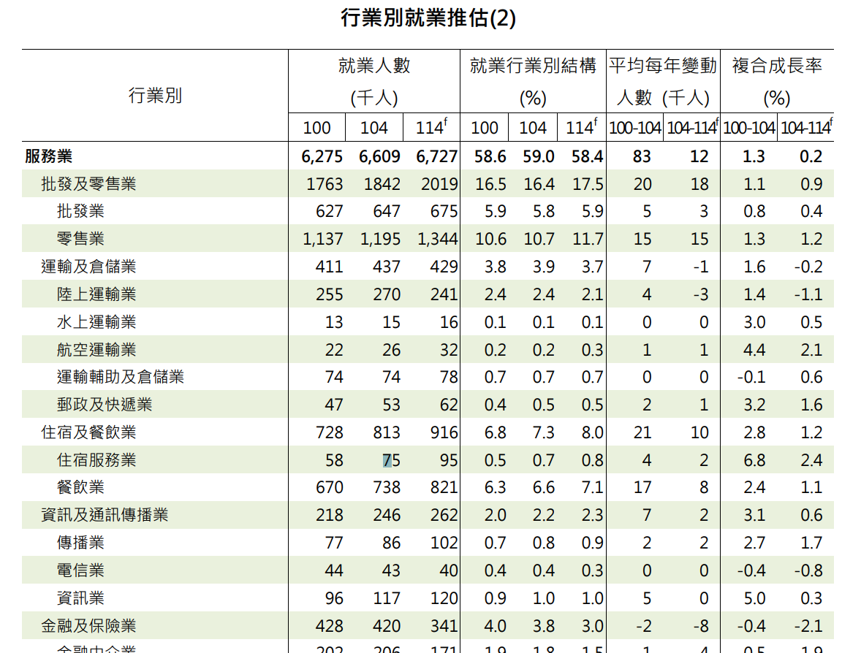
未來十年就業人數推估－呈現持續成長
（國發會104-114年就業人數推估資料）

Slide 21
人力需求明確
小結
依據前開各項統計資料顯示，在人力需求上呈現人才供不應求，且產生招募困難的情況。
各大專院校每年的電算機學門畢業生人數約為15,000人左右，而每年新增的職缺數為1,000~1,200個左右，企業卻仍存在「人才招募困難」問題，代表廠商找不到適用人才，畢業生無法順利投入資訊產業，學用可能已出現相當落差。
在人力需求逐年成長下，未來的人力缺口恐怕只會愈來愈大，企業找不到人才的情況將會更加嚴峻。
產業的快速變遷就像是一把射出箭，我們身為站在箭尖上的人，應該感到無比幸運

Slide 22

軟體產業與
軟體人才
軟體才是一切的靈魂
否則就只像個無魂附體的稻草人

Slide 23
軟體相關產業產值
高雄軟體園區連結臺中軟體園區及南港園區，形塑一條串聯西部產業的「創新走廊」，激發高雄地區資訊及新興產業發展，平衡南、中、北部之經濟發展。
整體招商成效
  進駐家數 : 290家(區內事業243家、營業聯絡處所47家)
  投資金額 : 新台幣243.68億元(其中重點產業占83.31%)
  年營業額：至少新台幣142億元以上。
  就業人數：預估未來可創造8,444就業機會(目前約4,500人)
重點產業分類 | 廠家數 | 投資額(億) | 提供就業人數
資訊軟體 | 113 | 74.92 | 5,001
數位內容 | 20 | 53.83 | 1,134
研發設計 | 46 | 74.26 | 887
其他 | 111 | 40.67 | 1,422
合計 | 290 | 243.68 | 8,444
（資料來源：經濟部加工出口區管理處高雄軟體園區資訊服務網）

Slide 24
應用軟體開發職務角色與核心職能
職務 | 核心職能 | 能力
系統分析師 系統設計師 | Flowchart、Context 、Use Case 、Class Diagram、E-R Diagram等 | 具備資訊系統或軟體的分析與設計能力，能產出相對應的各類分析圖及撰寫系統規格書(SRS)
程式設計師 | C++、Java、C#、Python、JavaScript、jQuery、ASP.net、PHP等 | 具備程式撰寫能力、物件導向程式設計能力及使用第三方套件之能力
資料庫管理師 | SQL 、T-SQL、PL/SQL、Stored Procedure、Trigger、、正規化原則與方法 | 具備資料庫設計、塑模及正規化能力，並可撰寫資料庫相關應用程式。
軟體測試工程師 | 單元測試方法、整合測試方法、系統測試計畫、管理測試流程方法等 | 備軟體測試相關知識與能力，包括擬定測試計畫、分析與設計測試案例、黑白箱測試、壓力測試、撰寫測試報告等

Slide 25
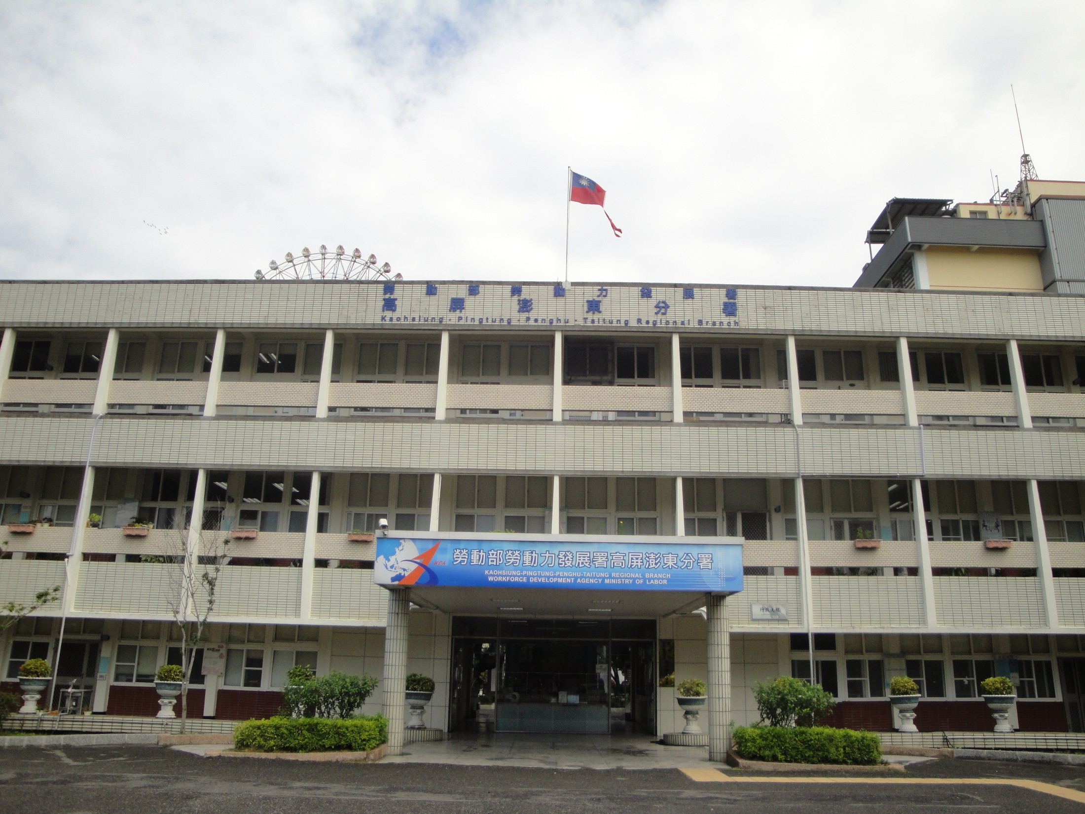
關於我們
About us…

Slide 26
勞動部勞動力發展署高屏澎東分署
行政院勞工委員會→勞動部
行政院勞工委員會職業訓練局→勞動部勞動力發展署
南區職業訓練中心+高屏澎東區就業服務中心＝勞動部勞動力發展署高屏澎東分署
南區職業訓練中心：
  成立於57年，原隸屬經濟部，為培訓其所屬各事業機構技術人力而設。
  73年改隸內政部職業訓練局，為應經濟快速成長，所需各級技術人才逐年增加，加強推行職業訓練。
  76年8月1日改隸行政院勞工委員會職業訓練局，為配合勞工政策之推行，對各級技工養成訓練暨技術人力供需作更有效之調節運用。
（資料來源：勞動部勞動力發展署高屏澎東分署官方網站）

Slide 27
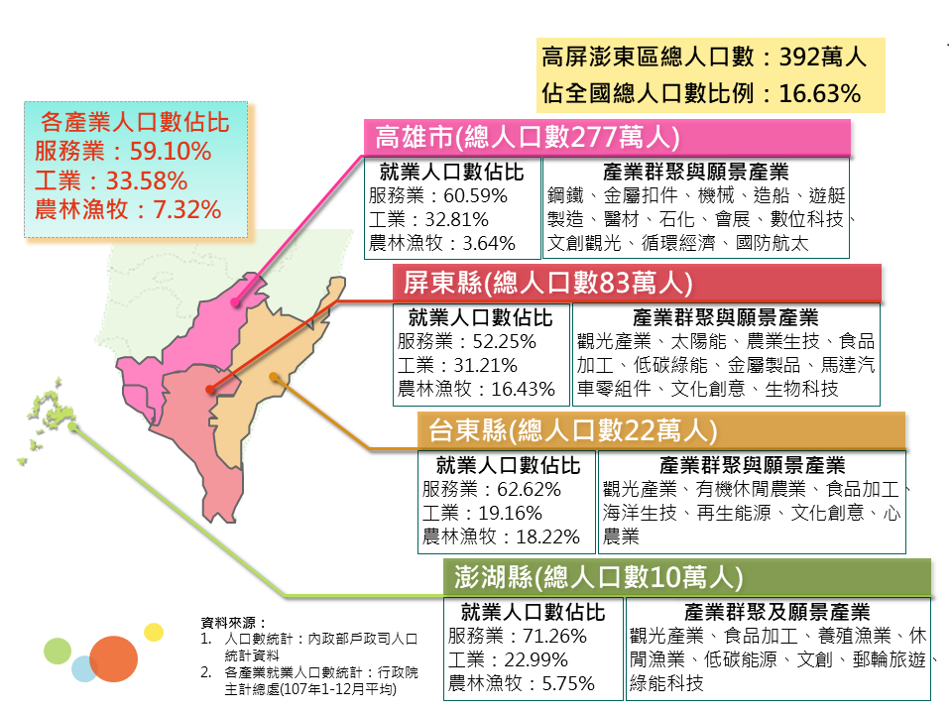
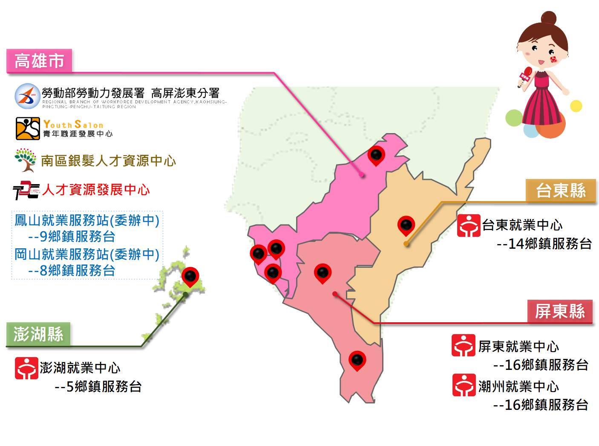
勞動部勞動力發展署高屏澎東分署
（資料來源：勞動部勞動力發展署高屏澎東分署官方網站）

Slide 28
政府公辦職業訓練
自辦職前訓練
  指為因應社會及國家經濟發展，提升勞工就業技能，針對民間無法或困難辦理的職類，運用政府預算購置設備設施與聘用專業師資，在分署自有空間規畫辦理的職前訓練，使待業勞工獲得專業技能，促進其就業。
  本分署自辦職前訓練職群
    電工冷凍職群
    精密機械職群
    資訊職群
    自動控制職群
    銲接職群
想要參加訓練課程
你必須要先失業

Slide 29
政府公辦職業訓練
自辦在職訓練
  為因應產業發展並提高在職勞工職場穩定度，充分運用各分署訓練設施與師資，利用假日或夜間時段辦理在職人員之進修訓練，以提升生產力及服務品質。
  本分署自辦在職訓練職群
    電工冷凍職群
    精密機械職群
    資訊職群
    自動控制職群
    銲接職群
想要參加
在職訓練課程
你必須要先有工作

Slide 30
政府公辦職業訓練
特別介紹
產學訓攜手合作訓練旗鑑計畫
由公司、學校、職訓三方攜手合作的專班，可讓你提前卡位職場、技術專精訓練、拿到大學文憑及專業證照，還有薪水可以領哦！
您絕不會被殘酷的職場淘汰，絕不會畢業即失業！
勝利方程式：理論+實做+工作+證照+文憑+薪水=產學訓專班

Slide 31
政府公辦職業訓練
職業訓練資訊查詢及報名事宜
  高屏澎東分署官方網站 https://kpptr.wda.gov.tw/
  台灣就業通網站 https://www.taiwanjobs.gov.tw/
  台灣就業通－在職訓練網 https://ojt.wda.gov.tw/
年度開班預定表與各梯次簡章
  請上高屏澎東分署官方網站查詢
只要符合資格條件就能參訓嗎？
訓練要繳交任何費用嗎？
我有經濟壓力怎麼辦呢？
參訓期間可以打工上班嗎？
遠道而來的有宿舍嗎？
未來就業管道為何？

Slide 32
資訊與自動控制職群
108年自辦職前訓練
資訊職群
  行動商務系統設計與開發-900小時
  網路管理與通信技術整合實務-900小時
  網拍多媒體行銷-284小時
自動控制職群
  智慧電子實務應用-900小時
  機電整合-1800小時
  機電控制-960小時
  可程式機電控制-450小時
  機電應用(產訓合作)-610小時(450+160)

Slide 33
資訊與自動控制職群
108年自辦在職訓練
資訊職群
  UI/UX 與 Bootstrap4 響應式網頁設計-72小時
  ASP.net MVC 網站系統開發入門-76小時
  網路路由技術整合基礎-144小時
自動控制職群
  可程式控制-96小時

Slide 34
行動商務系統設計與開發-職前訓練
目前每年開設兩期行動商務系統設計與開發班，每期900小時，受訓期間約半年，屬週一至週五白天上課的全日制職業訓練。
行動商務系統設計與開發班課程分為專業學科與專業術科，涵蓋兩大領域，四大核心主軸及八大項課程，並以基礎此發展出在職訓練班之課程。
兩大領域：「Web資訊系統平台開發領域」、「行動裝置APP開發領域」。
四大核心主軸：「網站系統開發」、「行動裝置APP開發」、「資料庫系統設計與開發」及「系統分析與設計」。
八大課程：「計算機概論」、「電腦網路概論」、「系統分析與設計」、「資料庫設計與開發實務」、「網站資訊系統程式設計」、「行動裝置APP程式設計」、「伺服器架設與管理實習」、「綜合應用實習」。

Slide 35
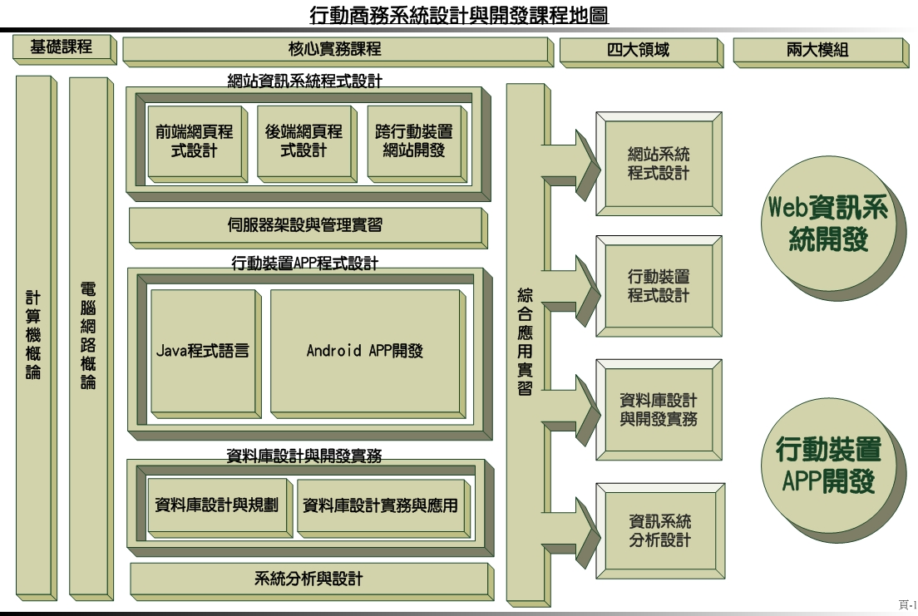
行動商務系統設計與開發-職前訓練

Slide 36
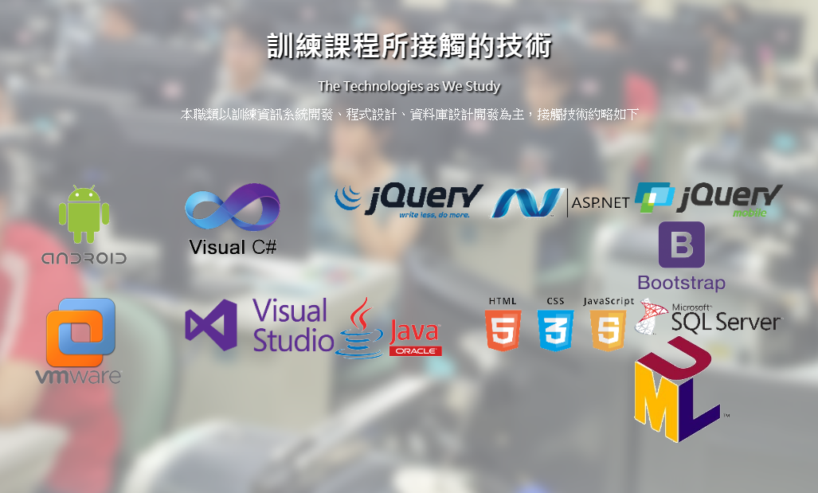
行動商務系統設計與開發-職前訓練

Slide 37

行動商務系統設計與開發班－特色
由分署自行辦理的訓練課程，由產、官、學、研、訓五方反覆審查調整後定案，無論質與量皆有保障，內容兼具廣度與深度，並符合產業需求。
職訓課程時數，依該課程應該學習的內容多寡，定出不同的深淺度以及時數長度，因此在課程時數的配置上較具彈性，學生有更多實習與發問問題的時間，期能達到「教完」且「教會」的目標。
配有專職的職業訓練師，如同「教練」一般的訓練模式。
民間程式設計類課程要價不斐，不利有志學習卻無法負擔高昂學費的民眾。若將每門課程拆解開班，每門課程安排30~40小時，費用雖可降至2萬~5萬元，但對於未接觸過程式設計的民眾來說，短時數課程並不利學成本門技術。
「行動商務設系統設計與開發班」通過「iCAP職能導向課程品質認證」，是一個具有「業軸」的就業與職能導向課程。

Slide 38
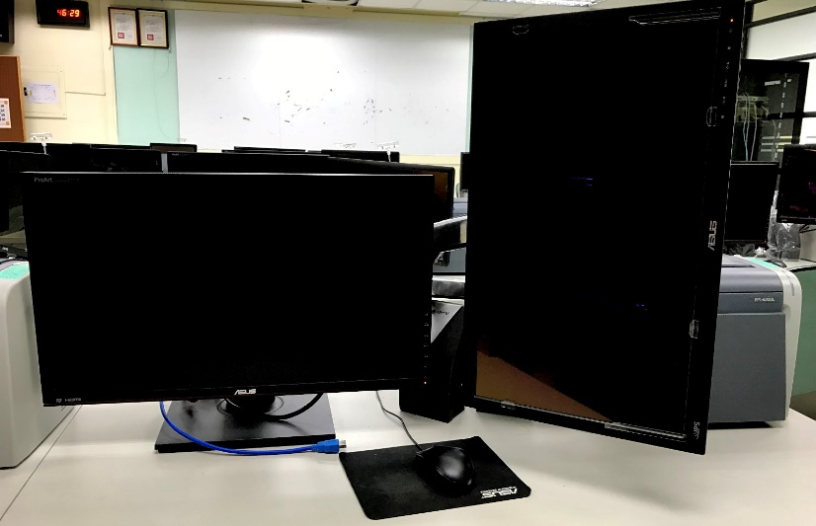
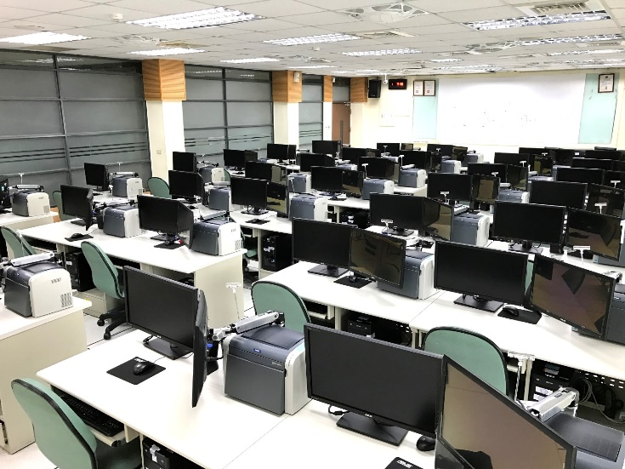
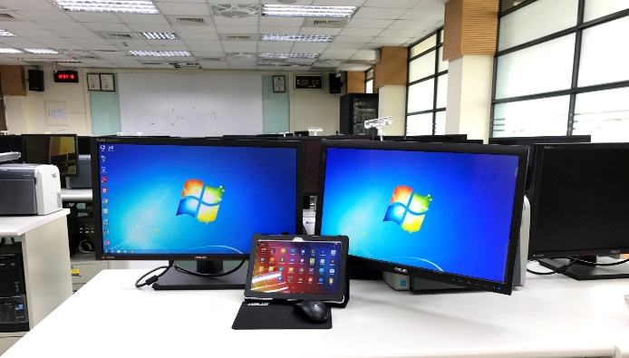
軟體開發專用電腦教室
每個實習崗位配有雙螢幕軟體開發用電腦、150公分寬個人超大座位空間與個人實習用平板電腦等，並有個人專用置物大抽屜及個人置物櫃可供使用，設備皆會不定期調整與更新

Slide 39
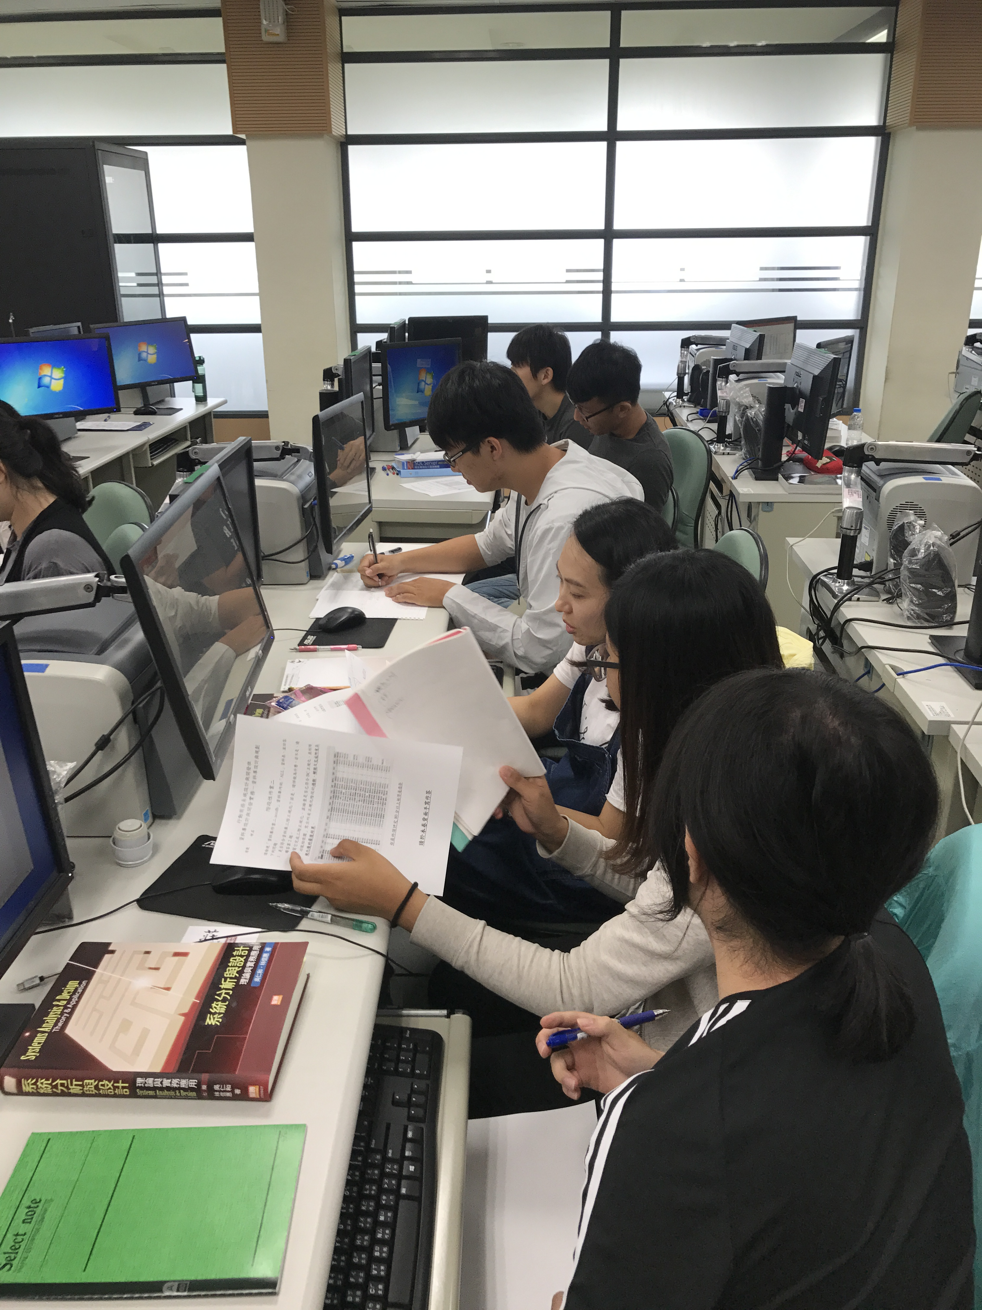

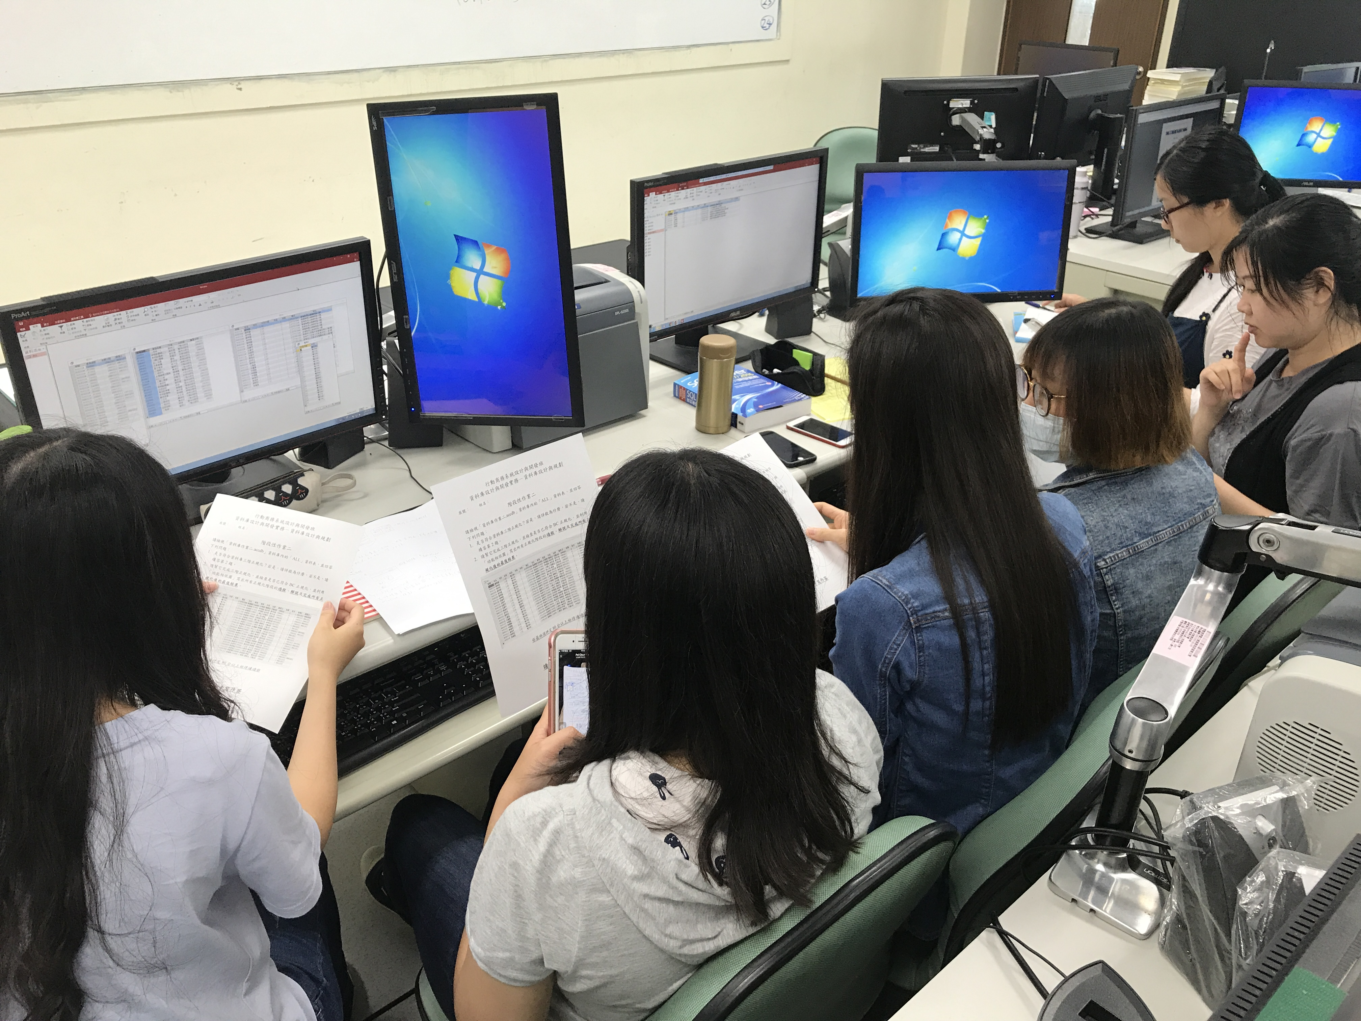
天下武功
無堅不破
唯快不破

Slide 40





感謝您的聆聽
歡迎提問
廖仁宏
Line ID：jhliao0408
jhliao@wda.gov.tw
http://www.mcsdd.tw

